Slide 1
Gears Of Justice
Ігровий програмний застосунок у жанрі детективного симулятору
Виконав: ст. гр. ПЗПІ-21-10 Юрковський Нікіта Юрійович
Науковий керівник ст. викл. каф. ПІ Новіков Юрій Сергійович

Slide 2
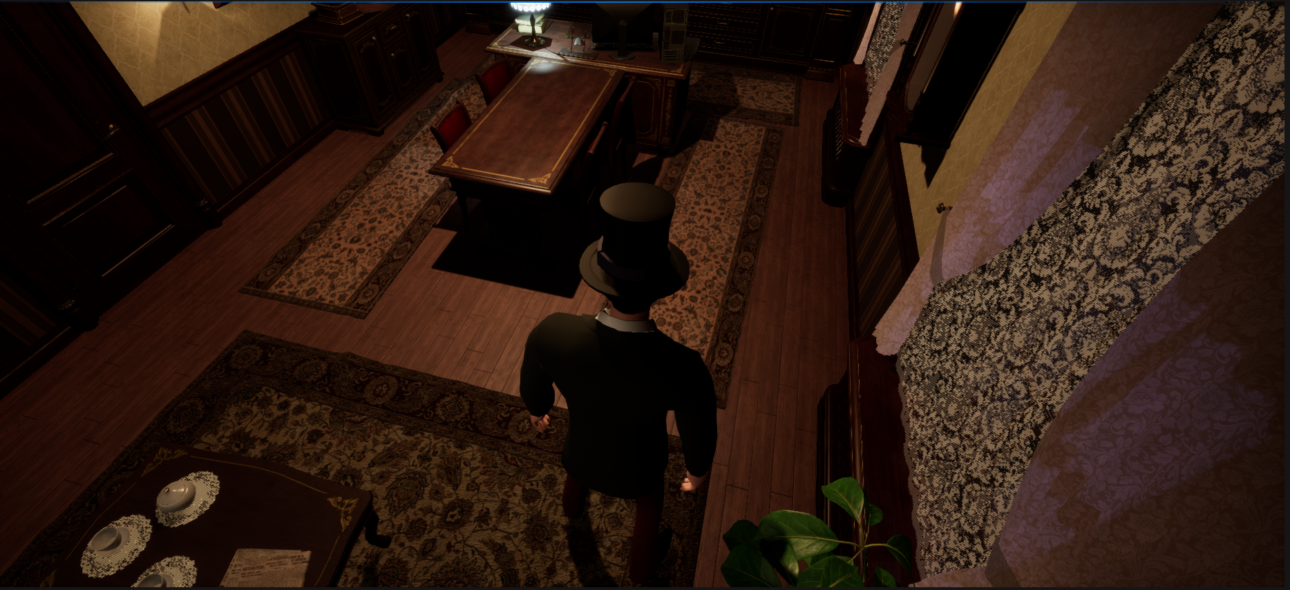
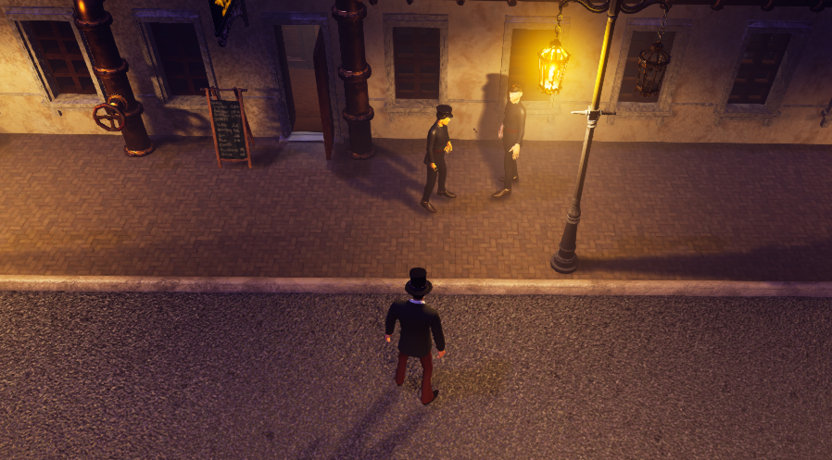
Декілька слів про гру

Slide 3

Мета роботи
Розробити основні механіки гри
Спроектувати візуал гри
Створити персонажів та анімації до них

Slide 4




Технології
Ігровий рушій
IDE
Blender 3D
ActorCore

Slide 5
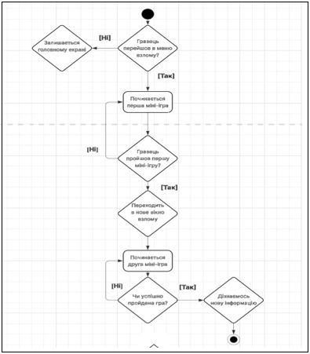
Алгоритм
Алгоритм шифрування (шифр Цезаря)
Використовується для отримання нового доказу через міні-ігру

Slide 6
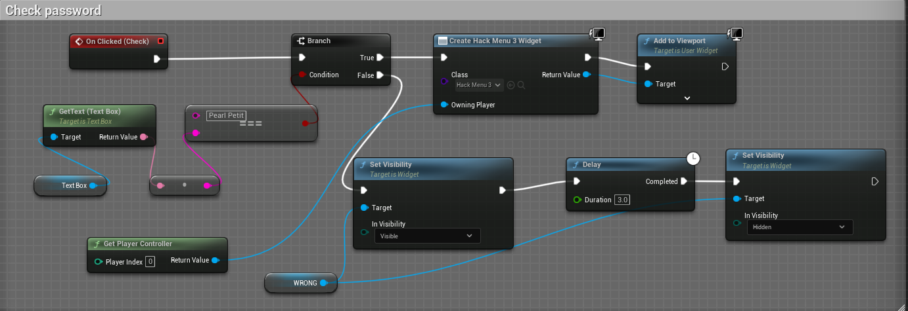
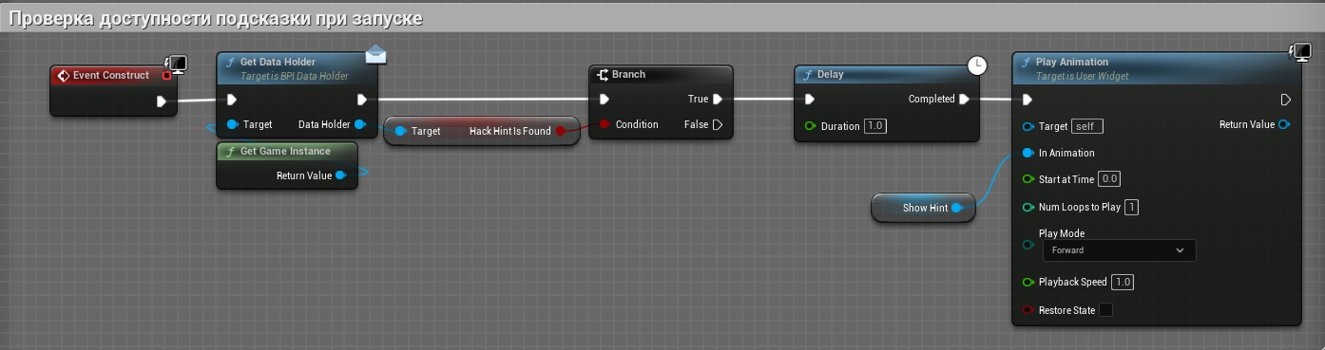
Приклади коду
Перевірка паролю
Перевірка наявності підказки

Slide 7
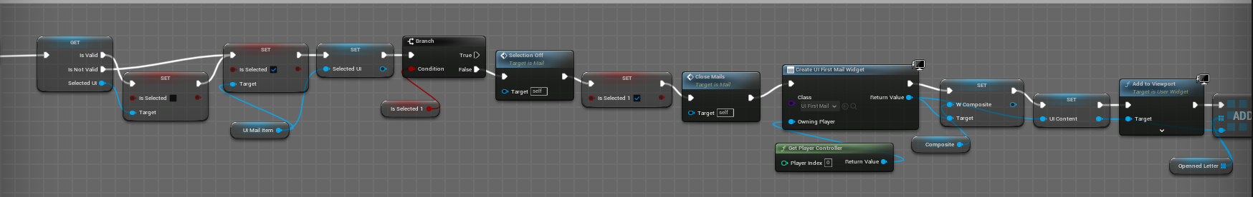
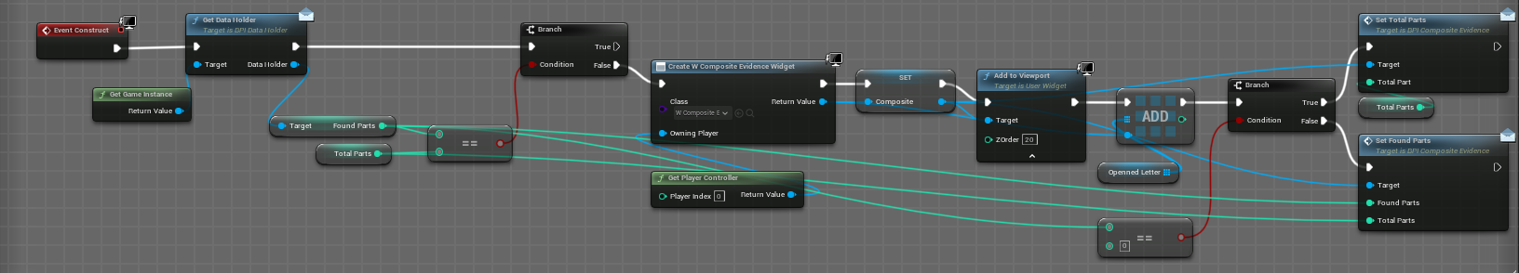
Приклади коду
Перевірка наявності доказу під час створення віджету
Перевірка доступності підказки

Slide 8
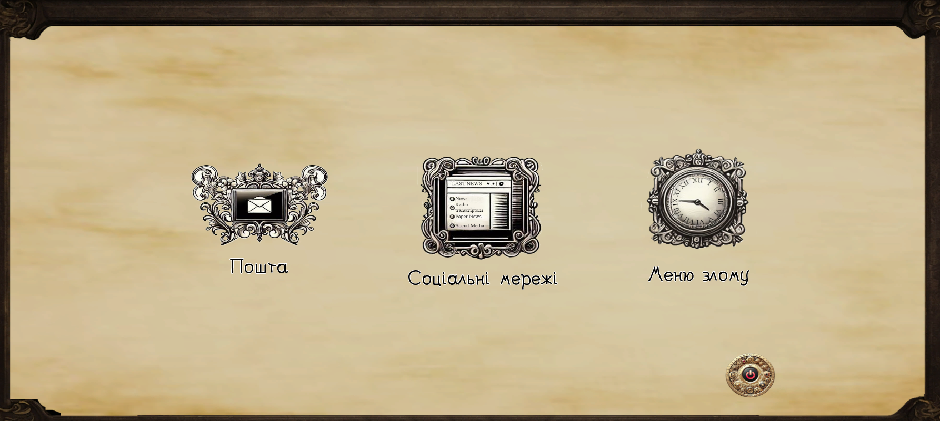
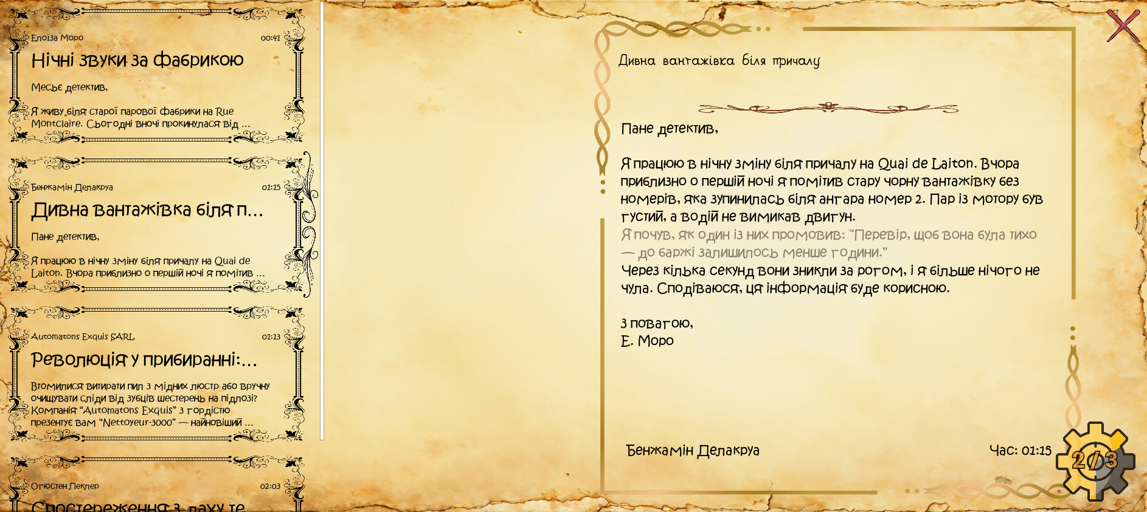
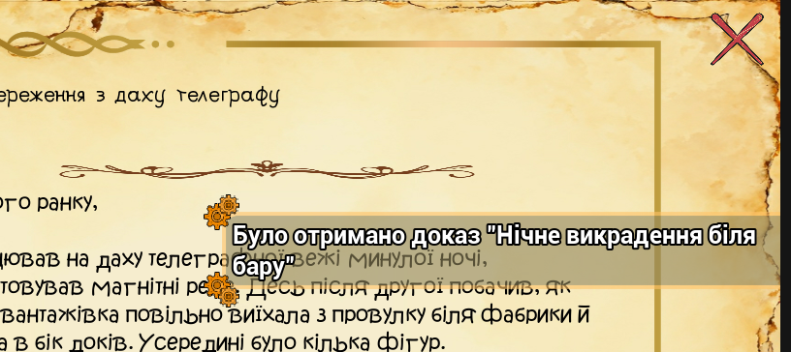
Розробка UI/UX

Slide 9
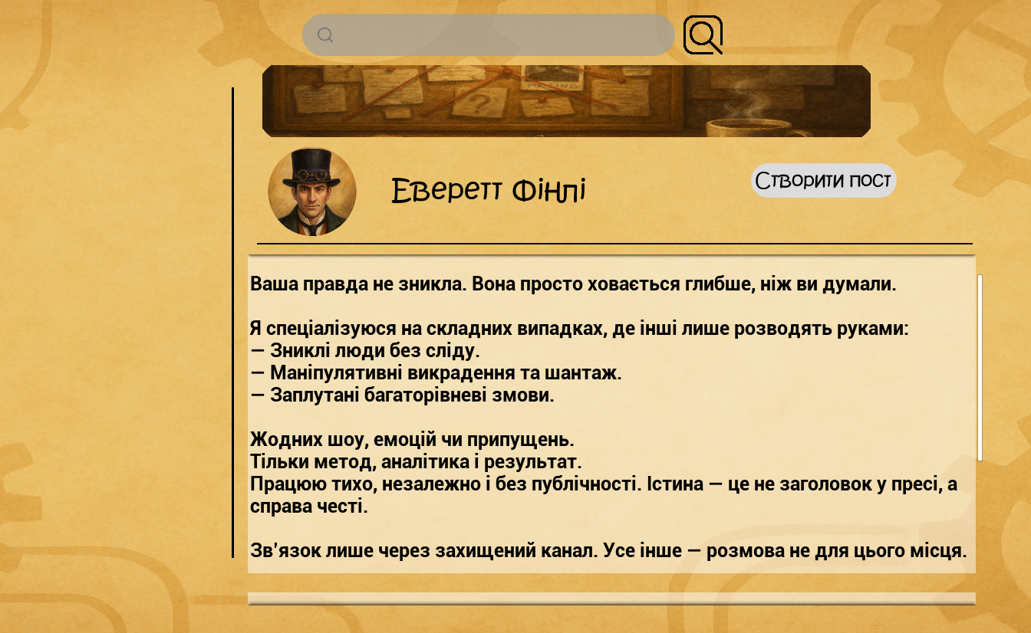
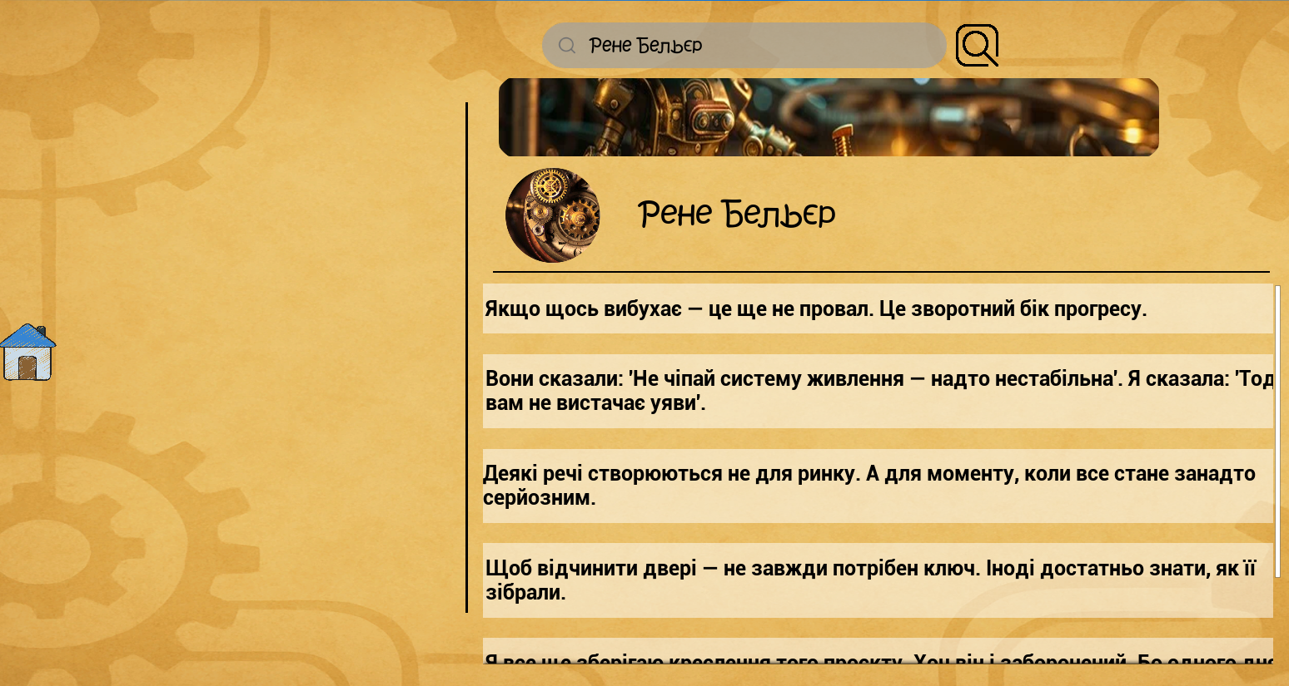
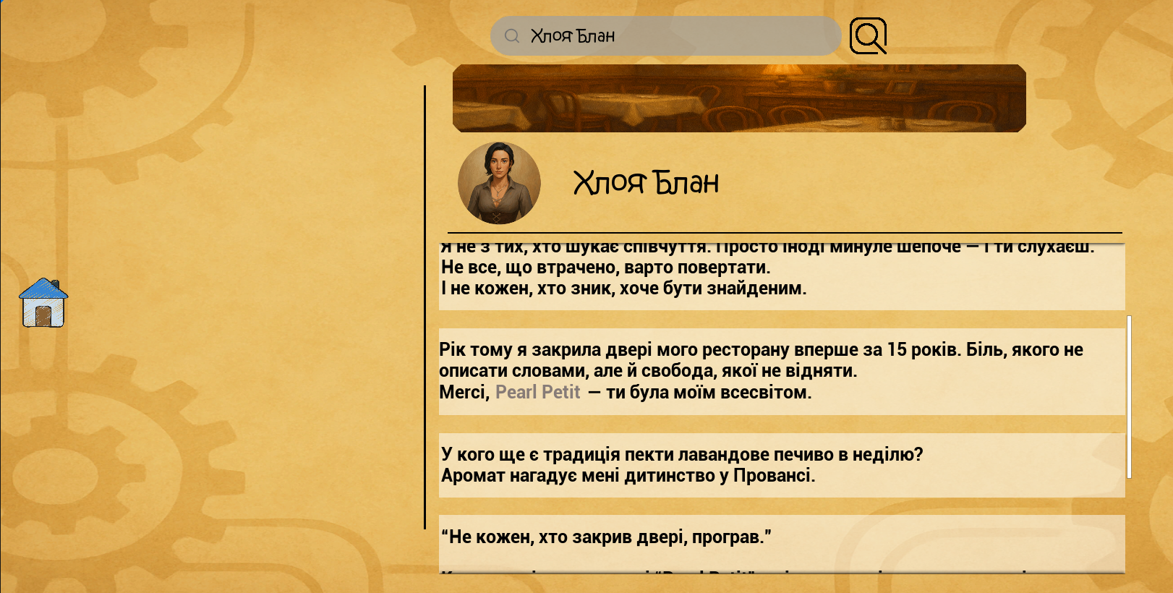
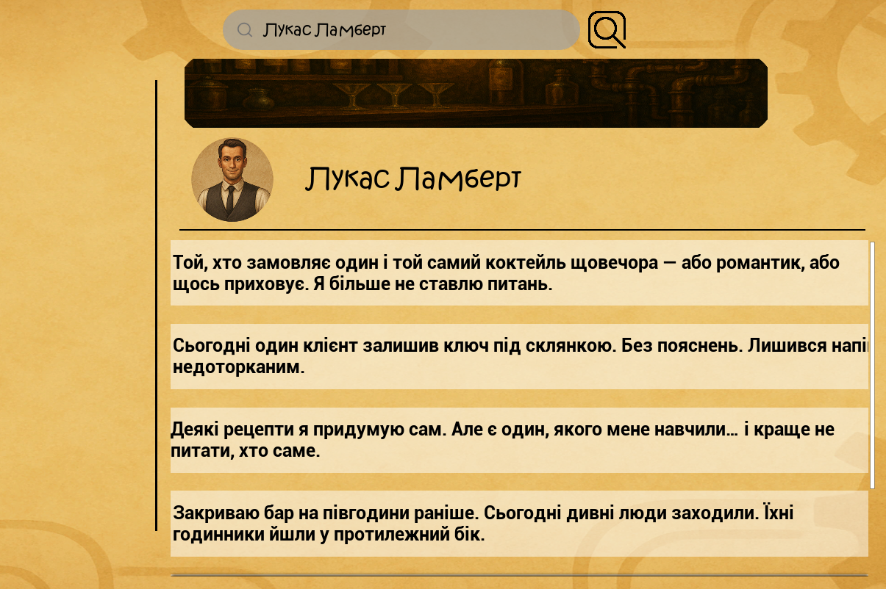
Розробка UI/UX

Slide 10
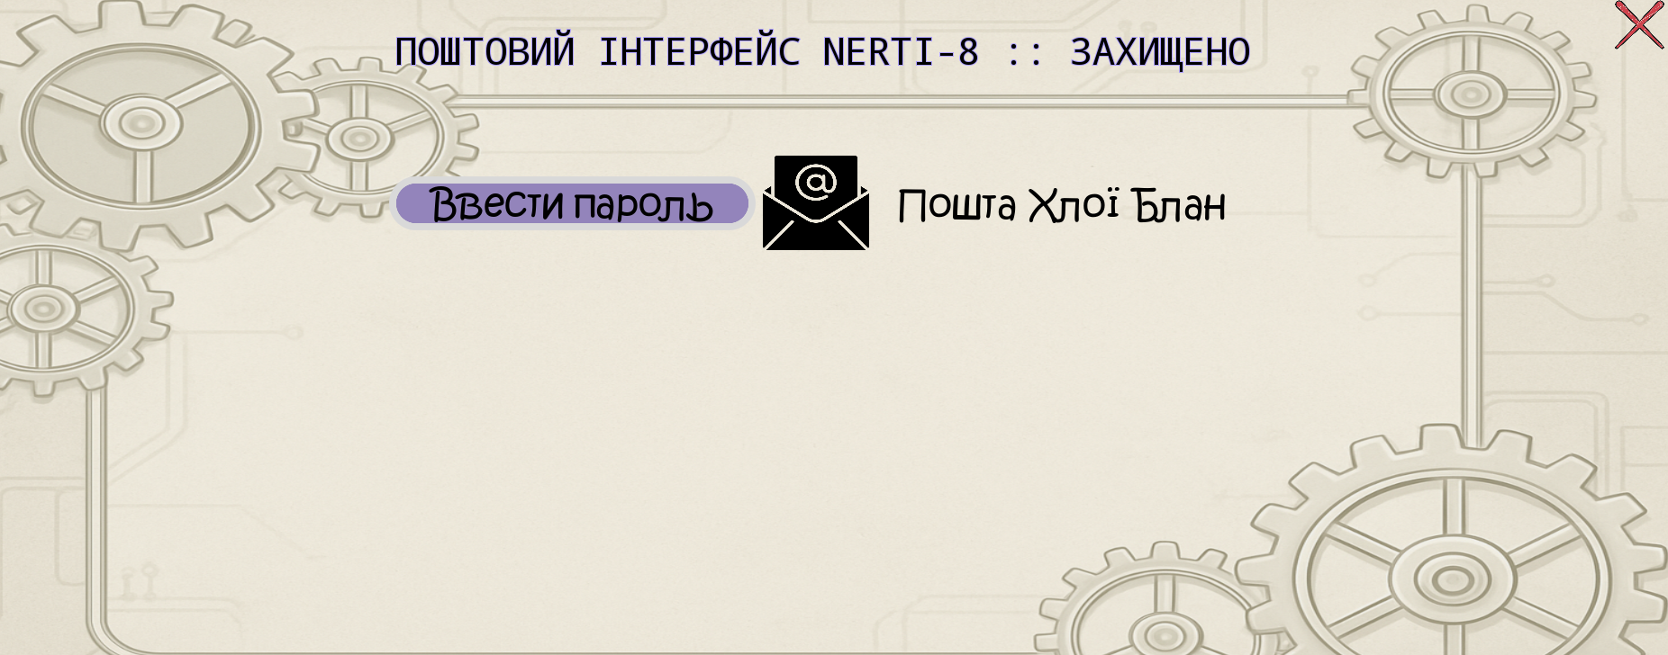
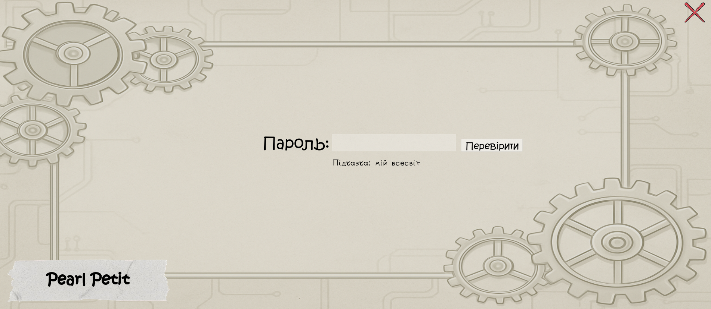
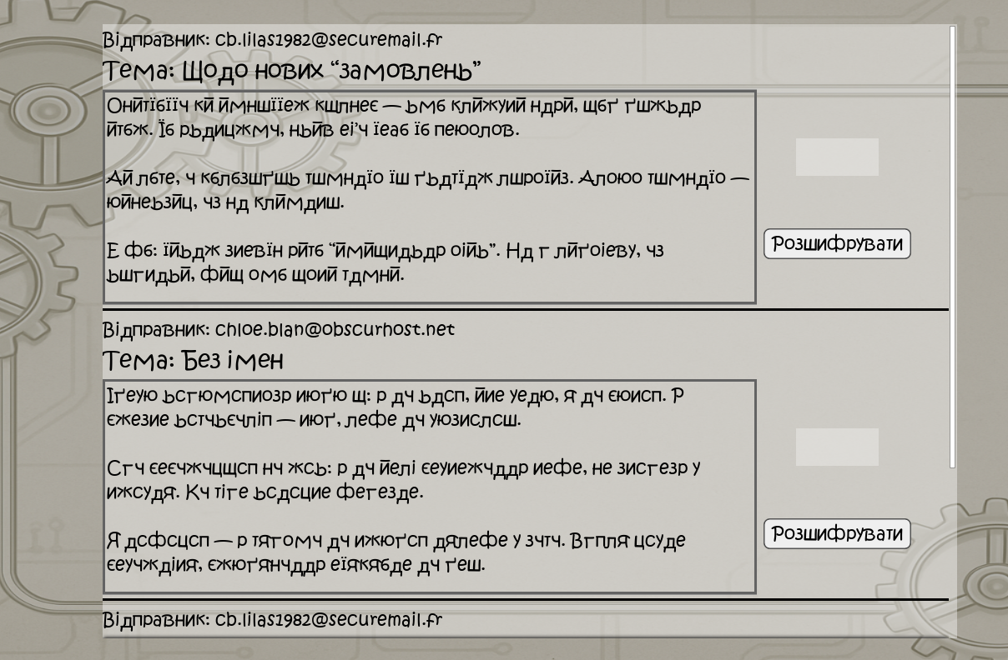
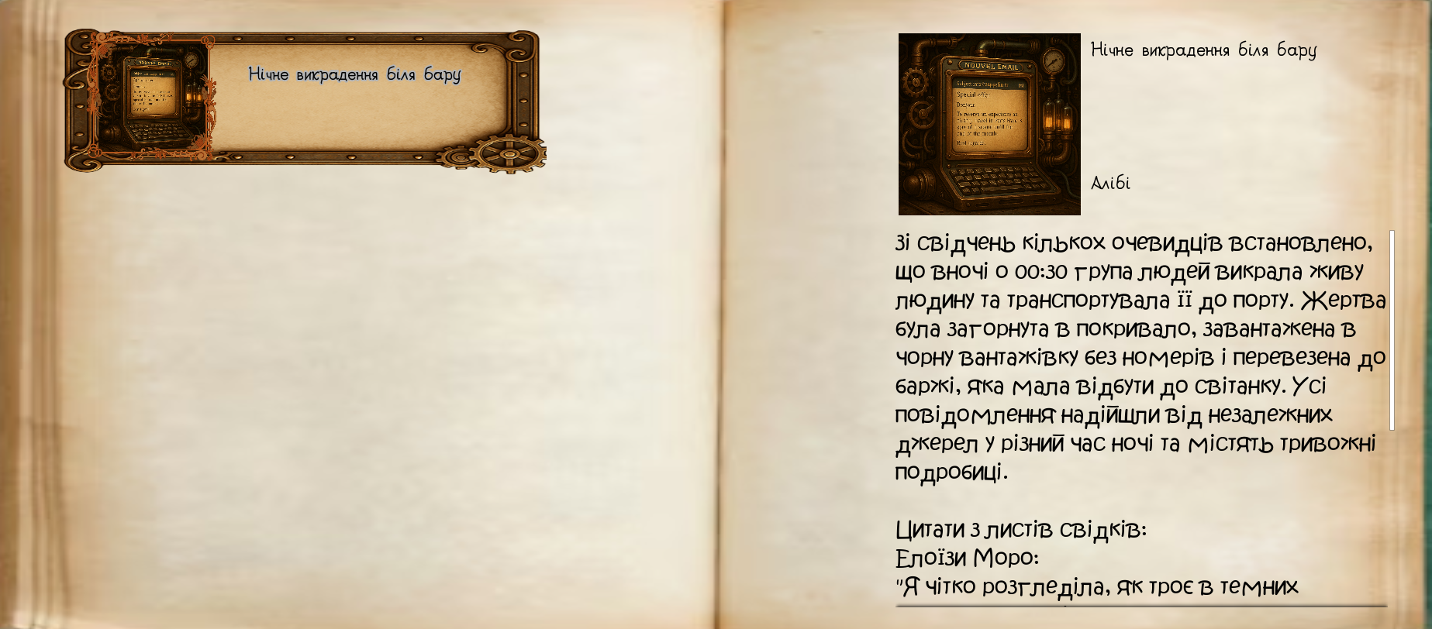
Розробка UI/UX

Slide 11
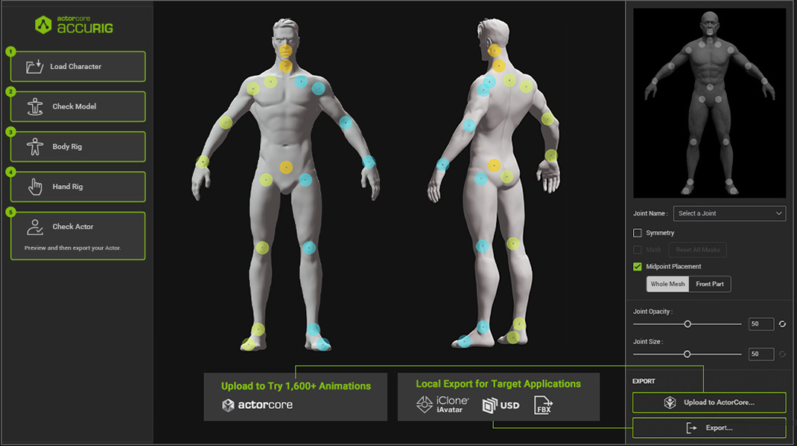
Анімації

Slide 12
Висновки
Створено гру у жанрі детективного симулятору
Створено повноцінний комп’ютер детектива
Реалізовано систему інветарювання
Створено персонажів та анімації до усіх героїв
Створено UI/UX інтерфейс
Зачеплено трохи оптимізації проекту

Slide 13
Дякую за увагу!

